Slide 1
KVIZ O CVIJEĆU
SRETNO!

Slide 2
Cvijet koji se najčešće poklanja je.. ?
A) Narcis
B) Ruža

Slide 3
TOČNO !

Slide 4
NETOČNO !

Slide 5
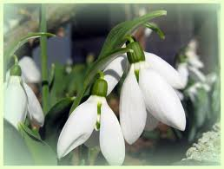
Koja od navedenih slika predstavlja jaglac?

Slide 6
TOČNO !

Slide 7
NETOČNO !

Slide 8
Otrovni šumski cvijet je .. ?
A) Mak
B) Kupina

Slide 9
TOČNO !

Slide 10
NETOČNO !

Slide 11
Koji cvijet je uvijek ljubičaste boje?
A) Ljubičica
B) Šafran

Slide 12
TOČNO !

Slide 13
NETOČNO !

Slide 14
Kakve boje je tratinčica?
A) Žute
B) Bijele

Slide 15
TOČNO !

Slide 16
NETOČNO !

Slide 17
DRAGO MI JE DA SI SUDJELOVAO/ SUDJELOVALA U OVOM KVIZU I NADAM SE DA SI SE ZABAVIO/ ZABAVILA!

